Slide 1
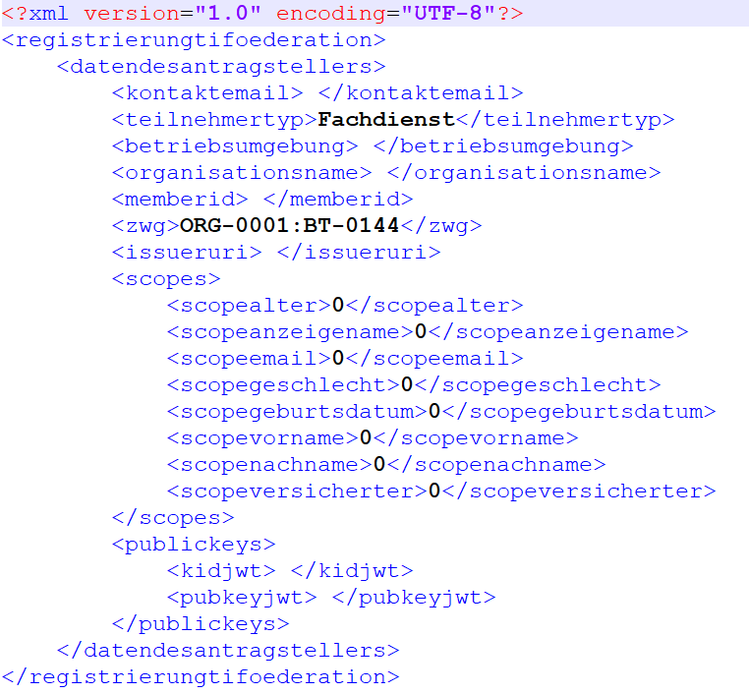
XML für DiGA-Registrierungsantrag TI-Föderation

Slide 2
XML-Struktur zum Kopieren (ohne Pretty Print)
<?xml version="1.0" encoding="UTF-8"?>
<registrierungtifoederation>
<datendesantragstellers>
<kontaktemail> </kontaktemail>
<teilnehmertyp>Fachdienst</teilnehmertyp>
<betriebsumgebung> </betriebsumgebung>
<organisationsname> </organisationsname>
<memberid> </memberid>
<zwg>ORG-0001:BT-0144</zwg>
<issueruri> </issueruri>
<scopes>
<scopealter>0</scopealter>
<scopeanzeigename>0</scopeanzeigename>
<scopeemail>0</scopeemail>
<scopegeschlecht>0</scopegeschlecht>
<scopegeburtsdatum>0</scopegeburtsdatum>
<scopevorname>0</scopevorname>
<scopenachname>0</scopenachname>
<scopeversicherter>0</scopeversicherter>
</scopes>
<publickeys>
<kidjwt> </kidjwt>
<pubkeyjwt> </pubkeyjwt>
</publickeys>
</datendesantragstellers>
</registrierungtifoederation>
Hinweise:
Bitte belassen Sie den Wert bei Teilnehmertyp „Fachdienst“ und die Zuweisungsgruppe „ORG-0001:BT-0144“ bitte nicht.
Bei der Betriebsumgebung bitte „RU“ (für die Referenzumgebung) oder „TU“(für die Testumgebung) eintragen.
Die Scopes, welche Sie benötigen bzw. abfragen möchten, bitte mit „1“ (‚wird genutzt/abgefragt‘) hinterlegen; der Wert„0“ bedeutet: ‚wird nicht abgefragt‘.
Achten Sie bitte darauf, dass sich in den Werten am Anfang und am Ende keine Leerzeichen mehr befinden.
Bitte speichern Sie die XML-Datei mit dem Dateinamen der Member-ID ab (d.h. FDXXXU.xml).
Pro Fachdienst (=DiGA) je Betriebsumgebung gibt es eine Member-ID.

